Slide 1
모 두 의 대 준 이

Slide 2
해결
정당
일
누구에게?
공정
사람
함께
Needs
변화
다양하게?
신뢰
의지
관계
Want
투명

Slide 3


?

Slide 4

VS

Slide 5


Slide 6


Slide 7

다 양 성 / 적 합 성
변 화 와 효 과 – 신 뢰
욕 구 / 만 족
새 로 운 트 랜 드 제 시 (차 별 성)
소 속 감 (레 벨)

Slide 8

1. 기준(기간, 인원), 코치 컨택
2. 보증금 제도
3. 공동 구매 & 인기 클래스 지원

Slide 9


Slide 10



Slide 11
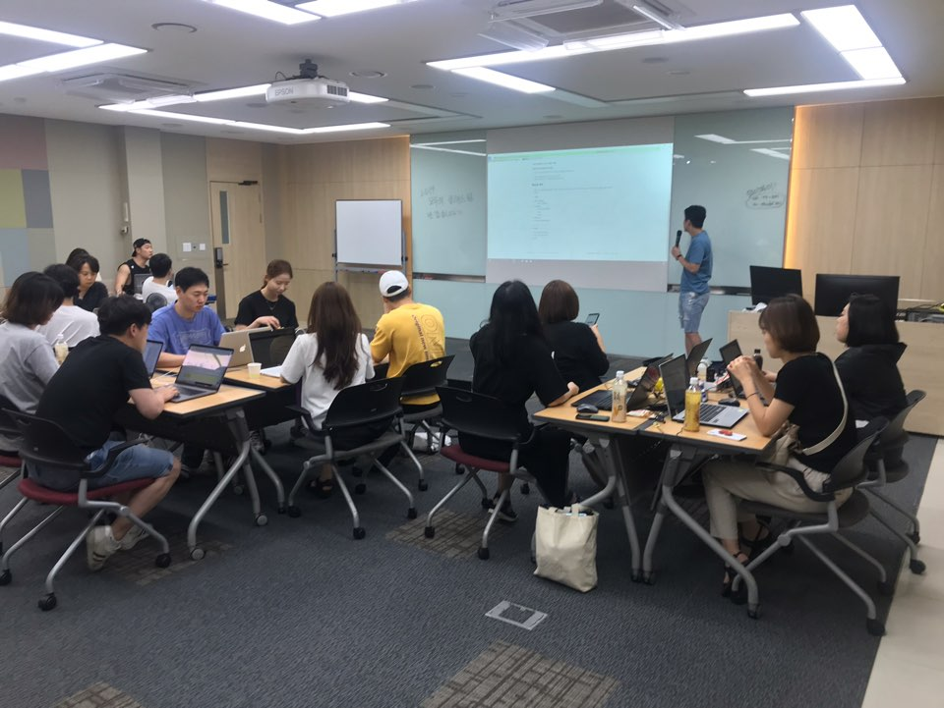
감사합니다

